Slide 1
Biologi 2
Andning

Slide 2
Andning
Det finns två typer av andning:
Inre andning
Yttre andning
Den yttre andning sker med speciella andningsorgan anslutna till någon form av transportsystem
Syrgas upptagning sker alltid som diffusion från vatten
I sjöar och hav finns upplöst syrgas som kan diffundera in i celler
På land hålls andningsorganens celler fuktiga
Fukten löser först syrgas från luften
Cellandning
Gasutbyte

Slide 3
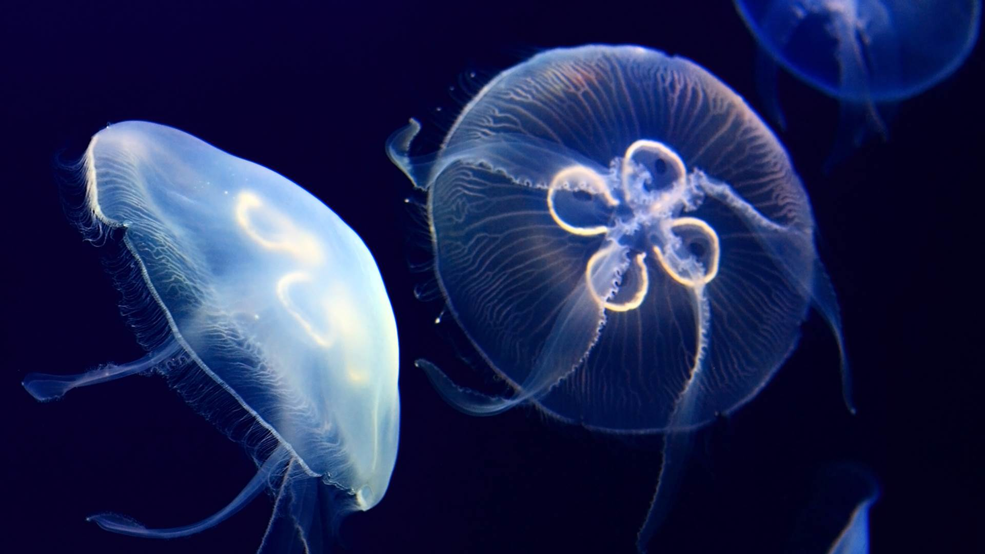
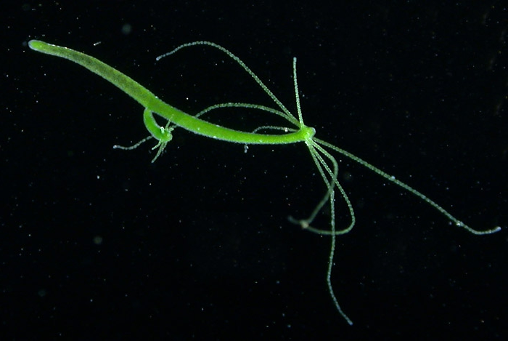
Djur utan andningsorgan
Ex) Maneter
Stora djur
Samtliga celler sitter ytligt
Inre finns en geléartad massa
Ex) Hydra
Små djur
Syrgas diffunderar direkt
Mutualistiskt förhållande med grönalger

Slide 4
Djur med andningsorgan
Behovet av effektiva andningsorgan växer med djurens storlek
Stora kroppar har mindre kroppsyta i förhållande till sin volym
t.ex. daggmaskar fungerar den fuktiga huden som andningsorgan
Förhållandevis kan små akvatiska djur vara utrustad med gälar
Syrgashalten är lägre i vatten än i luften
Andra landlevande djur är beroende av att huden är tät och skyddar kroppen
Även andra djur har huden klädd med skal, fjäll, fjädrar eller päls
Krävs speciella andningsorgan

Slide 5
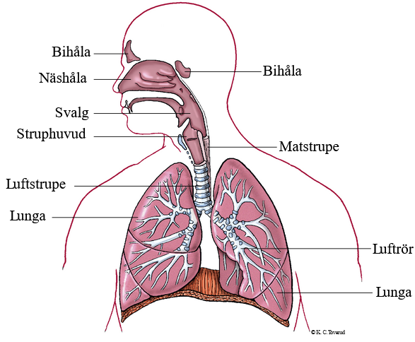
Andningsorgan
Näshålan och munhålan är förbunden till luftstrupen
Bihålorna är anslutna till näshålan
Bihålorna och näshålan väggar är klädda med slemhinnor som fuktar och värmer (eller kyler) inandningsluften
Luften måste få rätt fuktighet och temperatur

Slide 6
Andningsorgan
Struplock stänger vägen till luftstrupen när vi sväljer
Överst i luftstrupen sitter struphuvudet med sina två stämband
Ljudet som utgår rösten uppstår när luft pressas genom struphuvudet och sätter stämbanden i svängningar
Orden formas av kinderna, tänderna, läpparna och tungan

Slide 7
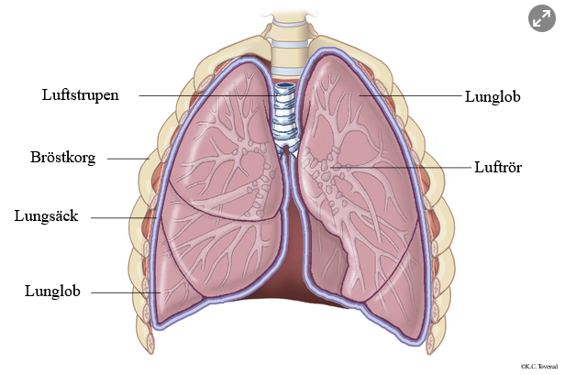
Andningsorgan
Luftstrupen hålls utspänd med hjälp av hårda broskringar
Luftstrupen förgrenar sig i de två bronkerna – en mot vardera lunga
Bronkerna förgrenar sig ytterligare inne i lungorna
Bronkioler
Bronkioler mynnar slutligen i millimeterstora alveoler (lungblåsor)

Slide 8
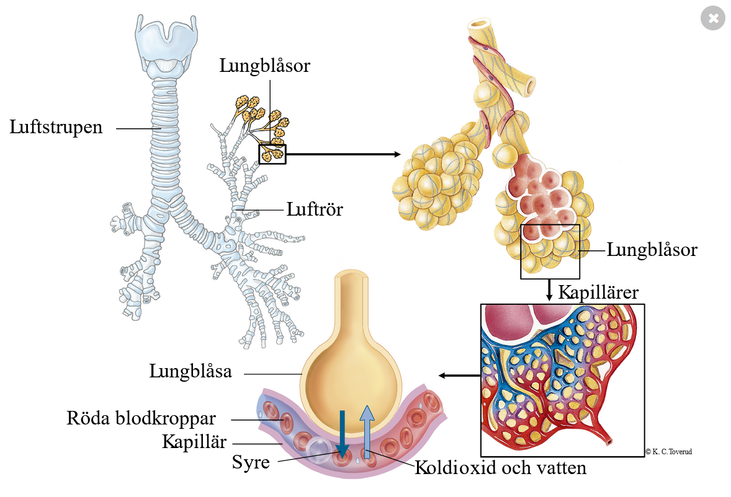
Andningsorgan
Alveoler sitter samlade i klasar
Miljontals alveoler fyller upp varje lunga
Sammanlagda arean av alveolernas innerväggar är ca 100m²
Alveolerna omges av ett nät av fina blodkärl där gasutbytet sker genom diffusion
Notes:
Volymprocent av syre: inandningsluft har 21% och utandningsluft har 16%
Volymprocent av koldioxid: in 0.0039% och ut har 4%
Koncentrationsgradient

Slide 9
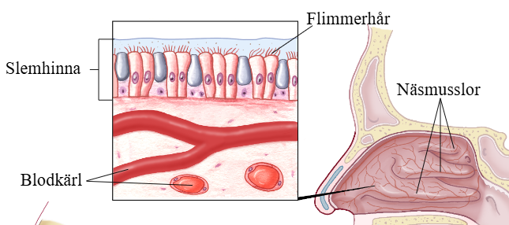
Filtrering
Luftstrupens och bronkernas inre yta är täckt av epitelceller som är försedda med flimmerhår
Över flimmerhår finns ett slemlager
Smutspartiklar som följer med inandningsluften fastnar i slemmet och förs sedan upp mot svalget med hjälp av flimmerhårets rytmiska rörelser
Från svalget hostar vi sedan upp eller sväljer ner slemmet och smutsen

Slide 10
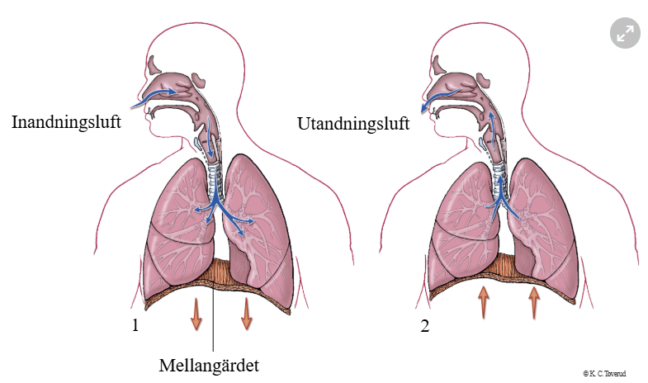
Mellangärde
Tryck i förhållande till Volym
Mellangärdet (diafragman) är en muskelrik vägg som skiljer brösthålan från bukhålan

Slide 11
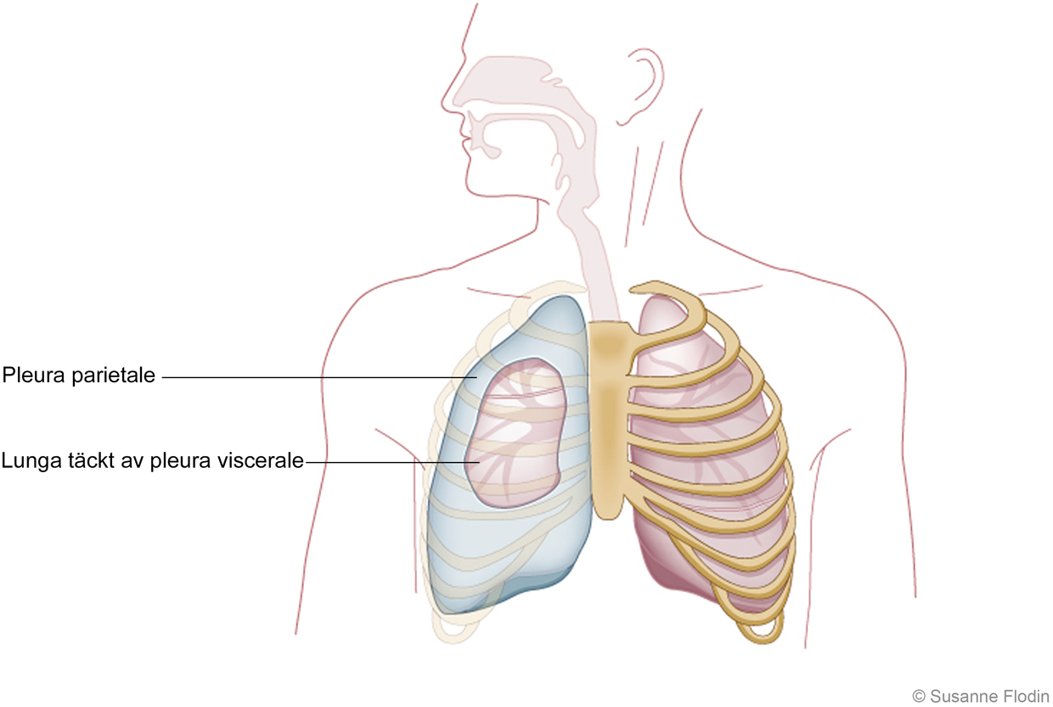
Lungsäck
Varje lunga är omgiven av en dubbelväggig lungsäck
Den yttre väggen (pleura pariatale) fäster vid mellangärdet och bröstkorgen
Den inre väggen (pleura viscerale) klär och sitter fast i lungan
Mellan väggarna (cavitas pleurale) är trycket lägre än i ytterluften

Slide 12
Trycket
Trycket i lungornas luft motsvarar trycket utanför kroppen
Inandning:
Mellangärdet sänks och därmed pleura pariatale (yttre väggen)
Trycket utanför lungorna minskas och luft strömmar in genom luftstrupen
Utandning:
Mellangärdet höjs och pressas luft åter ut ur lungorna
Notes:
Om det går hål på en lungsäck försvinner tryckskillnaden mellan lungans in- och utsida. Den punkterade lungan kollapsar och blir obrukbar.

Slide 13
Bukandning vs bröstandning
Mellangärdet är vår kraftigaste andningsmuskel
Andning med hjälp av mellangärdet kallas bukandning
Magen och tarmarna buktar ut när mellangärdet sänks och lungorna fylls med luft
Vid bröstandning utvidgas istället bröstkorgen med hjälp av musklerna som fäster vid revbenen
Bröstandning är inte lika effektiv och kräver mer energi än bukandning
TIPS: Ta långa djupa andetag i långsam takt

Slide 14
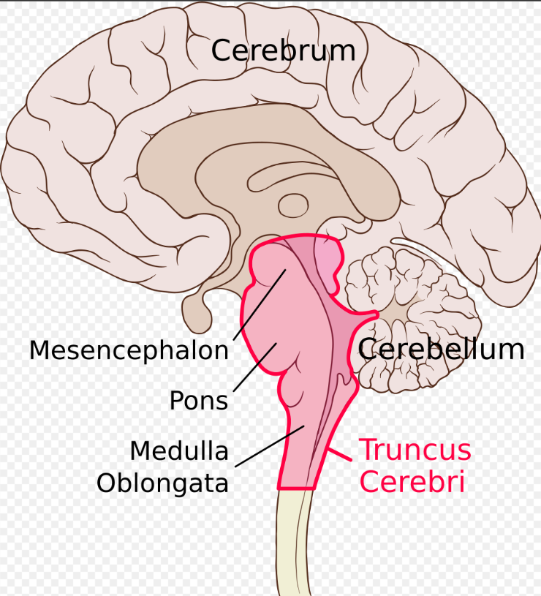
Andningsrytm
Under vila tar du 10-16 andetag per minut
Vid hårt kroppsarbete krävs mer syrgas = ca 60 andetag per minut
Andningsrytm regleras av ett andningscentrum i hjärnstammen
Andningscentrum står i förbindelse med sinnesceller
Sinnesceller registrerar pH i blodet som pumpas från hjärtat

Slide 15
Andningscentrum
När muskelceller i kroppen ökar sin ”arbetstakt” kräver mer energi och därmed ökat cellandning
Detta leder till ökat koldioxidutsläpp
Koldioxid i blodet bildar kolsyra, vilket sänks blodets pH-värde
pH sänkning registreras av pH-känsliga sinnesceller som informerar andningscentrum
Andningscentrum beordrar snabbare andningsrytm
Notes:
Hyperventilering = en serie djupa andetag för att ventilera ut koldioxid ur blodet, vilket då tar längre tid innan andningscentrum reagerar. Farligt att göra för att simma länge under vattenytan!

Slide 16
Andningsvolymer
Notes:
Rita själv med hjälp av nästa bild
den luftvolym man andas in respektive ut vid varje andetag kallas tidalvolym. Den är ca 0,5L hos en vuxen person i vila
Efter en maximal inandning, mäter man hur mycket luft som blåsas ut kallas vitalkapacitet. Bland vuxna brukar det vara mellan 3,5 – 5L
Vitalkapacitet kan höjas genom träning
Efter maximal utandning återstår en s.k. residualvolym på 1 – 1,5L. Den blandar sig med inkommande luft och skyddar oss mot att luften i alveolerna blir alltför kall eller torr

Slide 17
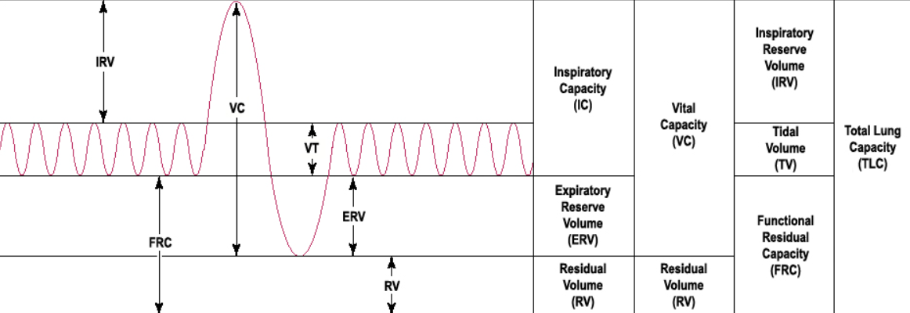

Slide 18
Sjukdomar
Förkylning orsakas av virus och är en sammanfattande benämning på infektioner i de övre luftvägarna
I svalget och näsan bildas slem som hostas upp och som får näsan att rinna
I dropparna som sprids när vi hostar och nyser ingår virus
Tiden från att man blir smittad tills en sjukdom bryter ut kallas inkubationstid
Notes:
Att många drabbas av förkylningar under hösten och vintern bero på:
Vistas mycket inomhus och får täta kontakter med andra människor
Dörrar och fönster hålls stängda så att inomhusluften blir dåligt ventilerad
Under en förkylning är luftvägarnas slemhinnor försvagade och då blir det lättare för både bakterier och virus att sprida sig och orsaka inflammation och halsfluss

Slide 19
Sjukdomar
KOL står för kronisk obstruktiv lungsjukdom
Kronisk = bestående
Obstruktiv = hindrande
Det är huvudsakligen rökare som drabbas av KOL
Tobaksröken innehåller små droppar tjära som fastnar på luftvägarnas flimmerhår
Framkallar ökad slembildning
Med tiden skadas flimmerhåren och kan inte längre transportera upp bakterier, pollen, damm och andra partiklar som ständigt andas in
Ledder till inflammationer som gör luftvägarna trånga och mindre elastiska
Notes:
Nikotin är ett giftigt ämne: 0,05g räcker att döda en vuxen människa. Motsvarar 2-3 cigaretter; långtidseffekterna som dödar
Nikotin tas upp och ackumuleras i kroppen till den når skadliga halter
Nikotin får hudens blodkärl att dra ihop sig och bli trånga = rökaren känner sig kall och får sämre hy
Nikotin ökar blodtrycket (blodkärl är trånga) och då tvingas hjärtat att arbeta extra hårt
Nikotin gör så att man känner sig vaken och pigg, men en rökare utan nikotin blir orolig och får svårt att koncentrera sig

Slide 20
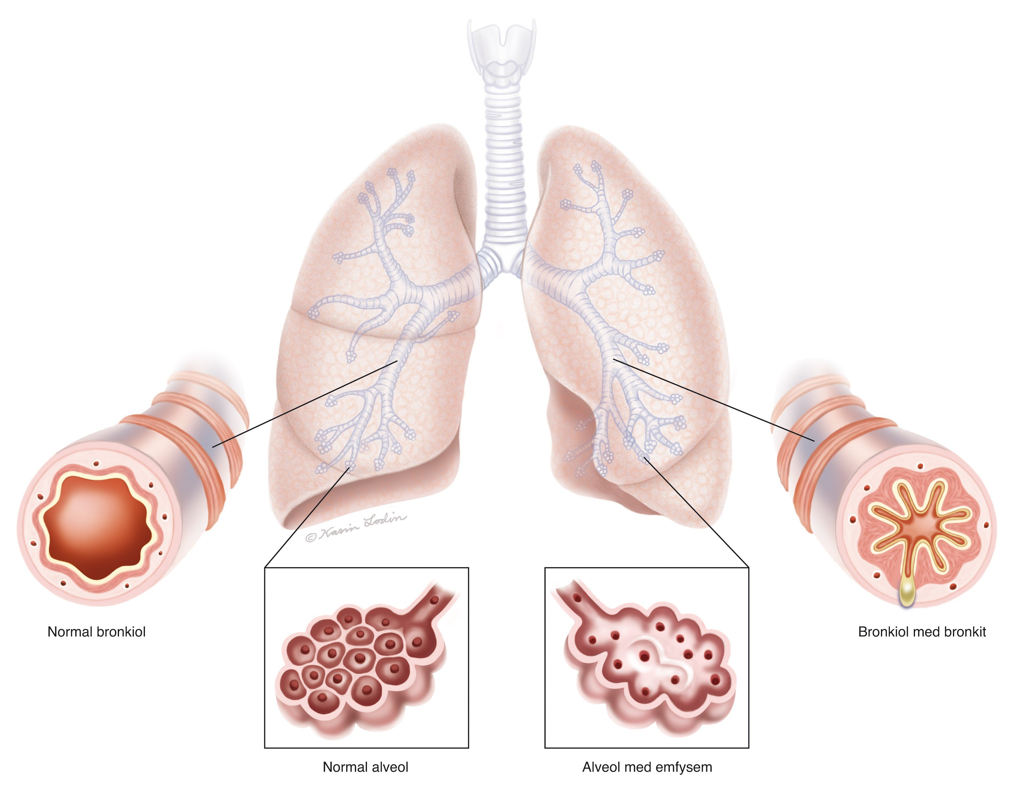
Sjukdomar
Emfysem uppstår med tiden i samband med KOL
Alveolväggar spricker
Bildas färre, men större lungblåsor
Mindre area för gasutbyte och blodets syresättning försämras

